Slide 1
Rouge
Презентация за проекта ни

Slide 2
TABLE OF CONTENTS
01
02
03
Отборът ни
Етапи на планиране
Идеята на проекта

Slide 3
Отборът ни
01

Slide 4
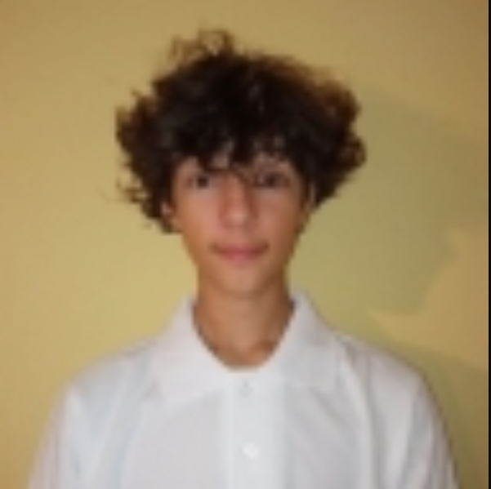
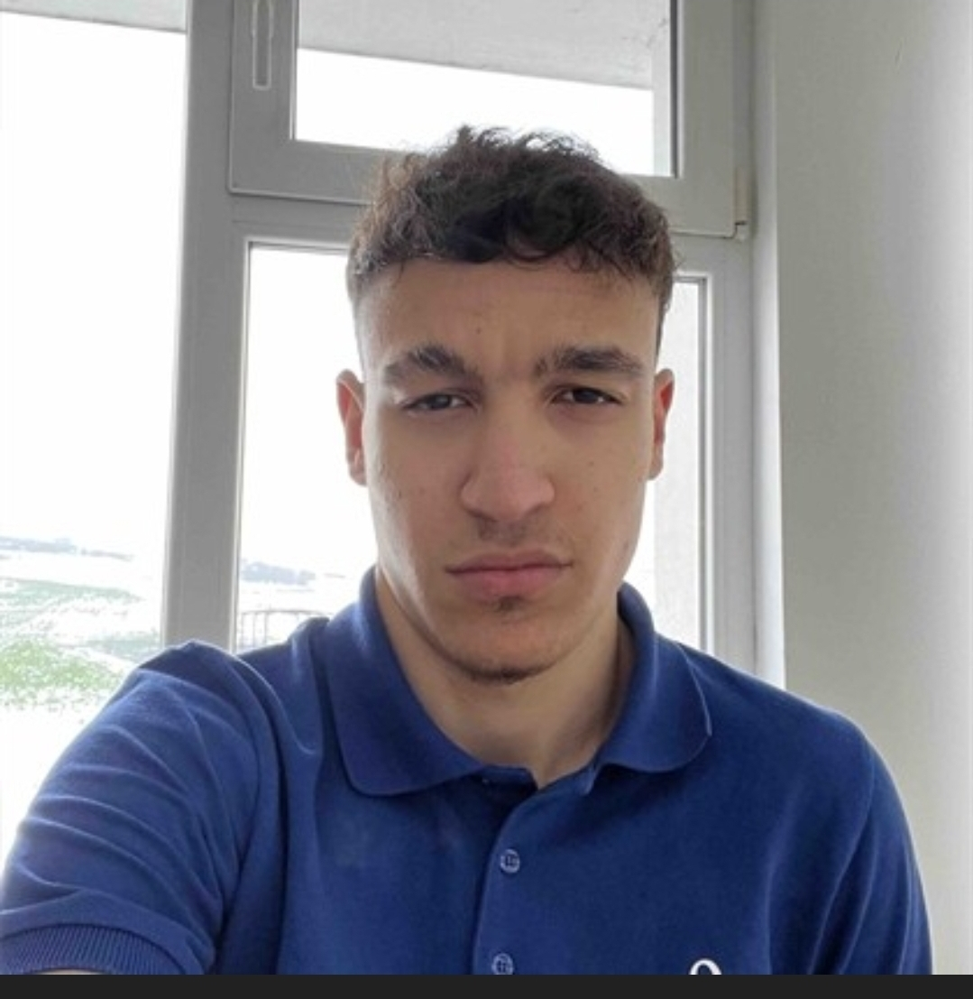
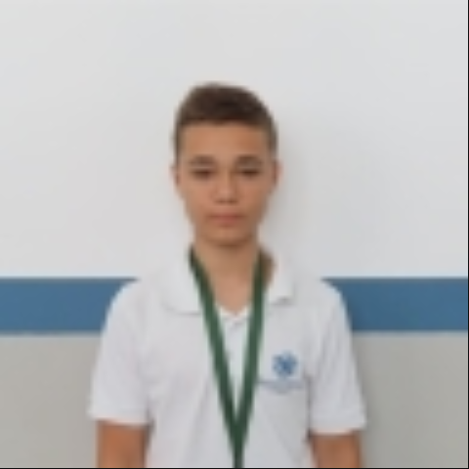
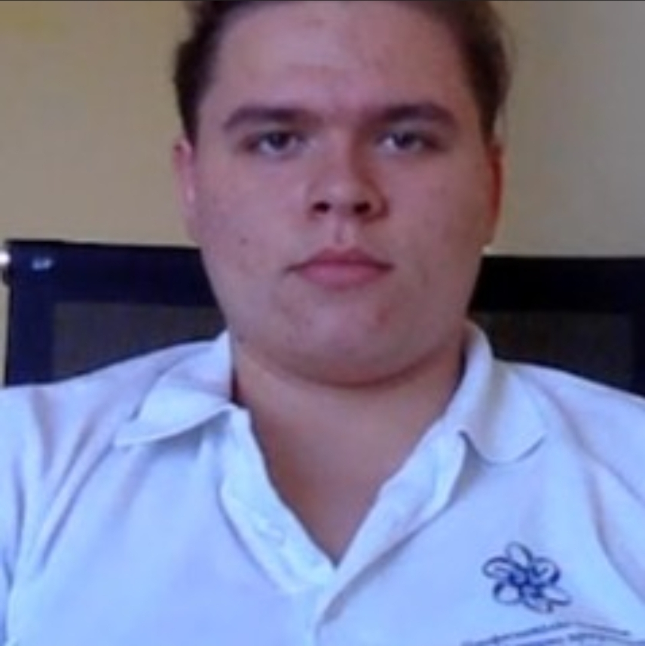
Димитър Харизанов – 9г клас
Роля – Scrum Trainer
Александър Георгиев – 9Б клас
Роля – FrontEnd developer
Николай Янузов – 9в клас
Роля – BackEnd developer
Анастас Апостолов – 9а клас
Роля - designer

Slide 5
02
Идеята на проекта

Slide 6
Нашата идея е да създадем пожарникарна станция , в която хората могат да извикат отряд от пожарникари.

Slide 7
03
Етапи на планиране

Slide 8
Направяне на отбор
Измисляне на идеята
Изготвяне на проекта
Презентиране

Slide 9
Нека да минем към проекта!

